Slide 1
Jogo de Pista
Números Racionais
“jogo da cobra”
Fonte : Imagens recolhidas da internet
Prof DA Vera Pato
Navega no jogo só com o ponteiro do rato

Slide 2
INÍCIO

Slide 3
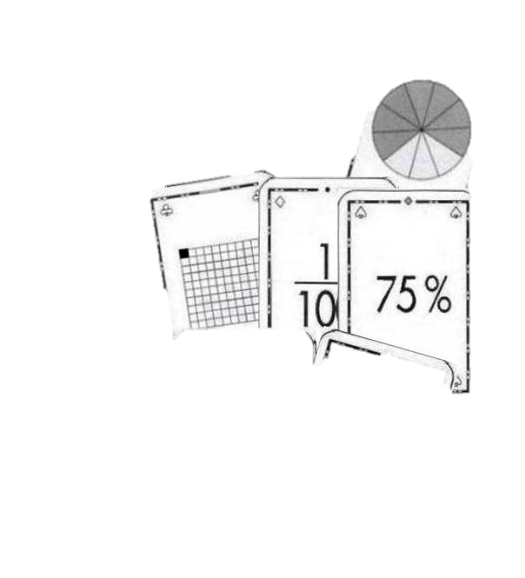
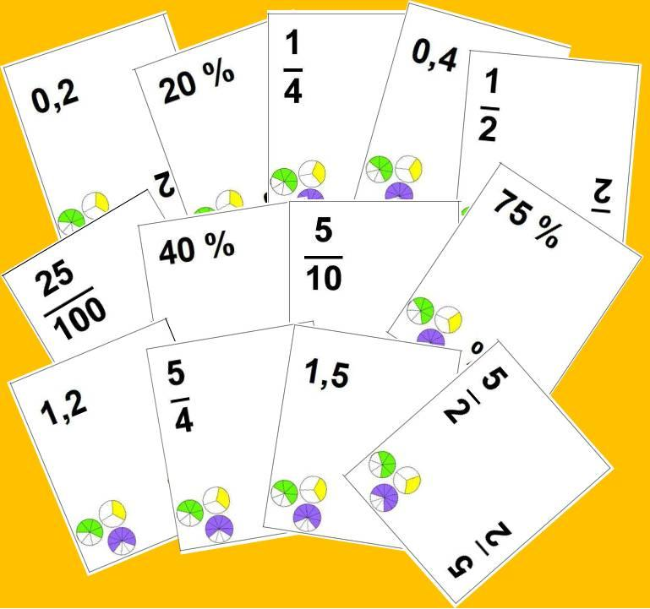
1
“Escolhe uma das representações da carta e efetua a sua leitura.”

Slide 4
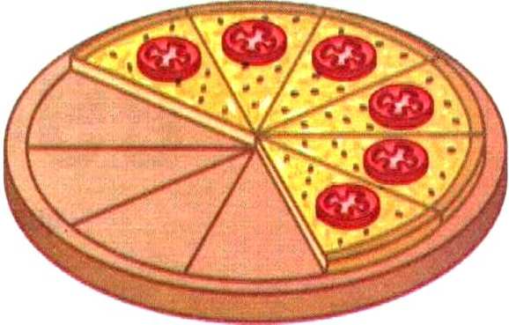
2
Observa a imagem da pizza com atenção!
Considerando que foi dividida em partes iguais.
Qual é a fração que representa os pedaços consumidos?
[A] $\frac{1}{10}$
[B] $\frac{2}{10}$
[C] $\frac{3}{10}$
[D] $\frac{4}{10}$
Questão 2

Slide 5
Pensa melhor!
Tenta mais uma vez!
Voltar à pergunta

Slide 6
Parabéns! Conseguiste!
Avançar para a próxima pergunta

Slide 7
3
Observa o hexágono regular e responde:
Qual a alternativa que traduz a fração que representa as partes pintadas?
[A] $\frac{5}{6}$
[B] $\frac{2}{6}$
[C] $\frac{6}{2}$
[D] $\frac{6}{5}$
Questão 3

Slide 8
Pensa melhor!
Tenta mais uma vez!
Voltar à pergunta

Slide 9
Parabéns! Conseguiste!
Avançar para a próxima pergunta

Slide 10
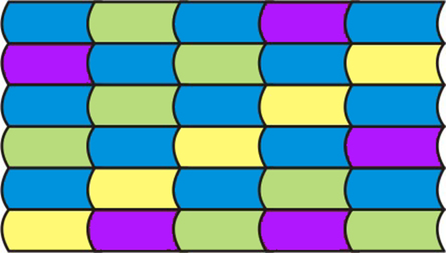
4
Observa o desenho abaixo e indica qual a fração que representa a parte pintada de azul:
[A] $\frac{5}{30}$
[B] $\frac{7}{30}$
[C] $\frac{10}{30}$
[D] $\frac{13}{30}$
Questão 4

Slide 11
Pensa melhor!
Tenta mais uma vez!
Voltar à pergunta

Slide 12
Parabéns! Conseguiste!
Avançar para a próxima pergunta

Slide 13
5
Faz a leitura e seleciona a sequência de frações correspondentes.
[A] $\frac{2}{7} ,$ $\frac{5}{18}$, $\frac{13}{100}$, $\frac{22}{10}$
[B] $\frac{2}{7}$, $\frac{13}{10}$, $\frac{5}{18}$, $\frac{22}{1000}$
[C] $\frac{2}{7}$, $\frac{13}{100}$, $\frac{5}{18}$, $\frac{22}{10}$
[D] $\frac{22}{1000}$, $\frac{2}{7}$, $\frac{5}{18}$, $\frac{13}{10}$
Questão 5

Slide 14
Pensa melhor!
Tenta mais uma vez!
Voltar à pergunta

Slide 15
Parabéns! Conseguiste!
Avançar para a próxima pergunta

Slide 16
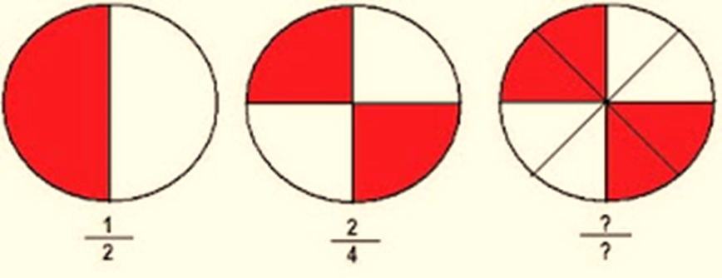
A fração equivalente que representa a parte colorida em cada um dos círculos é:
[A] $\frac{1}{5}$
[B] $\frac{4}{8}$
[C] $\frac{5}{6}$
[D] $\frac{5}{7}$
6
Questão 6

Slide 17
Pensa melhor!
Tenta mais uma vez!
Voltar à pergunta

Slide 18
Parabéns! Conseguiste!
Avançar para a próxima pergunta

Slide 19
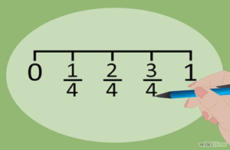
7
A fração equivalente a $\frac{1}{2}$ representada na reta numérica é:
[A] $\frac{1}{5}$
[B] $\frac{1}{4}$
[C] $\frac{2}{4}$
[D] $\frac{3}{4}$
Questão 7

Slide 20
Pensa melhor!
Tenta mais uma vez!
Voltar à pergunta

Slide 21
Parabéns! Conseguiste!
Avançar para a próxima pergunta

Slide 22
8
Na reta numérica, a fração $\frac{3}{4}$ localiza-se entre que números inteiros?
[A] 0 ao 1
[B] 1 ao 2
[C] 2 ao 3
[D] 4 ao 5
Questão 8

Slide 23
Pensa melhor!
Tenta mais uma vez!
Voltar à pergunta

Slide 24
Parabéns! Conseguiste!
Avançar para a próxima pergunta

Slide 25
9
Qual das seguintes igualdades é falsa?
[A] A.
[B] B.
[C] C.
[D] D.
Questão 9

Slide 26
Pensa melhor!
Tenta mais uma vez!
Voltar à pergunta

Slide 27
Parabéns! Conseguiste!
Avançar para a próxima pergunta

Slide 28
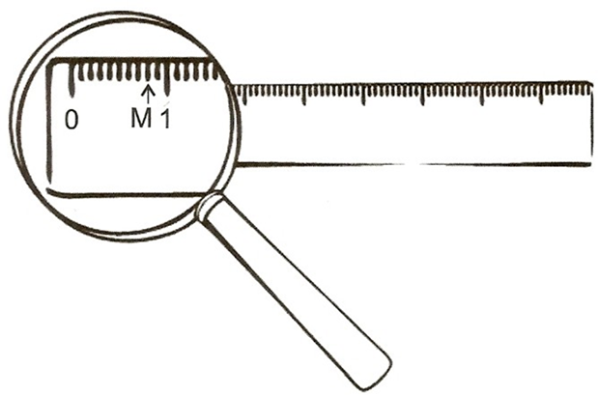
10
Que fração está representada pela letra M na régua?
[A] $\frac{1}{10}$
[B] $\frac{3}{10}$
[C] $\frac{5}{10}$
[D] $\frac{8}{10}$
Questão 10

Slide 29
Pensa melhor!
Tenta mais uma vez!
Voltar à pergunta

Slide 30
Parabéns! Conseguiste!
Avançar para a próxima pergunta

Slide 31
11
A fração $\frac{1}{5}$ ou $\frac{2}{10}$ está representada na reta pela letra:
[A] A.
[B] B.
[C] C.
[D] D.
Questão 11

Slide 32
Pensa melhor!
Tenta mais uma vez!
Voltar à pergunta

Slide 33
Parabéns! Conseguiste!
Avançar para a próxima pergunta

Slide 34
12
Na reta numérica, o número misto1$\frac{1}{2}$representa-se pelo ponto identificado pela letra:
[A] A.
[B] B.
[C] C.
[D] D
Questão 12

Slide 35
Pensa melhor!
Tenta mais uma vez!
Voltar à pergunta

Slide 36
Parabéns! Conseguiste!
Avançar para a próxima pergunta

Slide 37
13
Na reta numérica, o número misto 3 $\frac{1}{2}$representa-se pelo ponto identificado pela letra :
[A] A.
[B] B.
[C] C.
[D] D.
Questão 13

Slide 38
Pensa melhor!
Tenta mais uma vez!
Voltar à pergunta

Slide 39
Parabéns! Conseguiste!
Avançar para a próxima pergunta

Slide 40
14
A Marina tomou $\frac{3}{4}$ de um copo de água. Qual a representação decimal que corresponde a essa fração?
[A] 0,2
[B] 0,25
[C] 0,5
[D] 0,75
Questão 14

Slide 41
Pensa melhor!
Tenta mais uma vez!
Voltar à pergunta

Slide 42
Parabéns! Conseguiste!
Avançar para a próxima pergunta

Slide 43
15
A opção que apresenta as frações por ordem decrescente é:
A B C D
[A] A > B > C > D
[B] B > D > C > A
[C] C > B > A > D
[D] D > A > C > B
$$\frac{3}{6}$$
$$\frac{4}{10}$$
$$\frac{3}{12}$$
$$\frac{1}{5}$$
Questão 15

Slide 44
Pensa melhor!
Tenta mais uma vez!
Voltar à pergunta

Slide 45
Parabéns! Conseguiste!
Avançar para a próxima pergunta

Slide 46
16
Ordena as seguintes frações por ordem crescente
[A] $\frac{1}{2}$ < $\frac{1}{3}$ < $\frac{3}{2}$ < $\frac{3}{4}$ < $\frac{5}{6}$
[B] $\frac{5}{6}$ < $\frac{3}{4}$ < $\frac{3}{2}$ < $\frac{1}{3}$ < $\frac{1}{2}$
[C] $\frac{1}{3}$ < $\frac{1}{2}$ < $\frac{3}{4}$ < $\frac{3}{2}$ < $\frac{5}{6}$
[D] $\frac{1}{3}$ < $\frac{1}{2}$ < $\frac{3}{4}$ < $\frac{5}{6}$ < $\frac{3}{2}$
Questão 16

Slide 47
Pensa melhor!
Tenta mais uma vez!
Voltar à pergunta

Slide 48
Parabéns! Conseguiste!
Avançar para a próxima pergunta

Slide 49
17
Observa a figura e indica qual a representação correta…
[A] 50%
[B] 0.75
[C] $\frac{1}{4}$
[D] $\frac{5}{12}$
Questão 17

Slide 50
Pensa melhor!
Tenta mais uma vez!
Voltar à pergunta

Slide 51
Parabéns! Conseguiste!
Avançar para a próxima pergunta

Slide 52
18
Considerando que cada figura se encontra dividida em partes iguais...
O valor da adição indicada na figura é:
[A] $\frac{3}{5}$
[B] $\frac{5}{3}$
[C] $\frac{8}{3}$
[D] $\frac{3}{8}$
?
Questão 18

Slide 53
Pensa melhor!
Tenta mais uma vez!
Voltar à pergunta

Slide 54
Parabéns! Conseguiste!
Avançar para a próxima pergunta

Slide 55
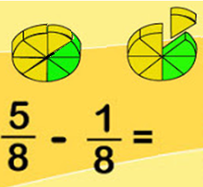
19
Considerando que cada figura se encontra dividida em partes iguais...
O valor da subtração indicada na figura é:
[A] $\frac{3}{4}$
[B] $\frac{3}{8}$
[C] $\frac{4}{8}$
[D] $\frac{6}{8}$
?
Questão 19

Slide 56
Pensa melhor!
Tenta mais uma vez!
Voltar à pergunta

Slide 57
Parabéns! Conseguiste!
Avançar para a próxima pergunta

Slide 58
20
O valor da adição indicada é:
[A] $\frac{15}{10}$
[B] $\frac{12}{10}$
[C] $\frac{5}{2}$
[D] $\frac{8}{5}$
$\frac{11}{10}$ + $\frac{1}{2}$ = ?
Questão 20

Slide 59
Pensa melhor!
Tenta mais uma vez!
Voltar à pergunta

Slide 60
Parabéns! Conseguiste!
Avançar para a próxima pergunta

Slide 61
21
Uma tarefa estava programada para ser realizada em 45 minutos. Sabendo que o João utilizou um terço desse tempo, quanto tempo, em minutos, demorou ele a realizar a tarefa?
$\frac{1}{3}$
[A] 7 minutos
[B] 10 minutos
[C] 15 minutos
[D] 25 minutos
Questão 21

Slide 62
Pensa melhor!
Tenta mais uma vez!
Voltar à pergunta

Slide 63
Parabéns! Conseguiste!
Avançar para a próxima pergunta

Slide 64
22
Numa corrida, os atletas tinham que percorrer 4 km. O António já percorreu $\frac{3}{4}$km, o João percorreu $\frac{9}{4}$ km, o Martim percorreu $\frac{7}{2}$ km e o Gustavo já completou o percurso. Naquele momento, qual é o atleta que estava a $\frac{1}{4}$ de completar o primeiro km?
[A] João
[B] António
[C] Martim
[D] Gustavo
Questão 22

Slide 65
Pensa melhor!
Tenta mais uma vez!
Voltar à pergunta

Slide 66
Parabéns! Conseguiste!
Avançar para a próxima pergunta

Slide 67
23
Para resolver a seguinte expressão numérica +0,3 podemos afirmar que:
[A] Calculo a expressão pela ordem em que se apresenta;
[B] Calculo em primeiro lugar as adições (+) e as subtrações (-) pela ordem em que se apresentam;
[C] Dou sempre prioridade ao cálculo do que está dentro de parênteses;
[D] Dou sempre prioridade ao cálculo do que está dentro de parênteses e não me esqueço de copiar o que está antes e depois dos parênteses.
Questão 23

Slide 68
Pensa melhor!
Tenta mais uma vez!
Voltar à pergunta

Slide 69
Parabéns! Conseguiste!
Avançar para a próxima pergunta

Slide 70
$0,9− \left(\frac{1}{2}+ \frac{1}{5}\right)$
O valor da expressão numérica indicada é:
[A] $\frac{1}{10}$
[B] $\frac{3}{10}$
[C] $\frac{1}{5}$
[D] $\frac{2}{5}$
24
Questão 24

Slide 71
Pensa melhor!
Tenta mais uma vez!
Voltar à pergunta

Slide 72
Parabéns! Conseguiste!
Avançar para a próxima pergunta

Slide 73
$$\frac{4}{9}+ \frac{2}{3} − \frac{1}{6}$$
O valor da expressão numérica indicada é:
[A] $\frac{8}{9}$
[B] $\frac{5}{6}$
[C] $\frac{3}{12}$
[D] $\frac{17}{18}$
25
Questão 25

Slide 74
Pensa melhor!
Tenta mais uma vez!
Voltar à pergunta

Slide 75
Parabéns! Conseguiste!
Avançar para a próxima pergunta

Slide 76
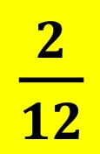
26
“Escolhe uma das representações da carta e efetua a sua leitura.”

Slide 77
FIM
Voltar para o início do jogo

Slide 78
Ficha de Registo
Nome: _____________________________ nº _____ Data: ___/___/_____
Carta | Resposta | Carta | Resposta | Carta | Resposta
1 |  | 11 |  | 21
2 |  | 12 |  | 22
3 |  | 13 |  | 23
4 |  | 14 |  | 24
5 |  | 15 |  | 25
6 |  | 16 |  | 26
7 |  | 17 |  | 27
8 |  | 18 |  | 28
9 |  | 19 |  | 29
10 |  | 20 |  | 30

Slide 79
Chave de Respostas
Carta | Resposta | Carta | Resposta | Carta | Resposta
1 | - | 11 | B | 21 | C
2 | D | 12 | B | 22 | B
3 | B | 13 | B | 23 | D
4 | D | 14 | D | 24 | C
5 | B | 15 | A | 25 | D
6 | B | 16 | D
7 | C | 17 | A
8 | A | 18 | D
9 | A | 19 | C
10 | D | 20 | D

Slide 82
O que é que eu aprendi com esta atividade?

